Slide 1
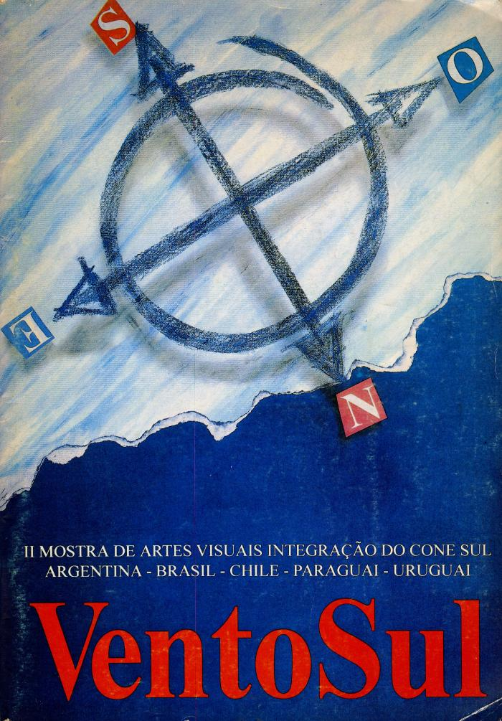
VentoSul. II Muestra de Artes Visuales Integración del Cono Sur. Muestra itinerante, Brasil y España (GD-D-00146)

Slide 2
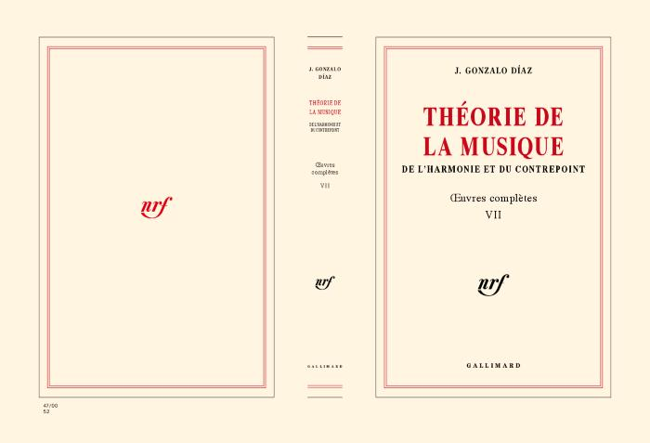
Œuvres Complètes (GD-O-0161)
Siete volúmenes ficticios de tapas y hojas de color blanco ahuesado, referidos a las tres disciplinas del Trivium y a las cuatro del Quadrivium, supuestamente publicados por la editorial Gallimard.

Slide 3
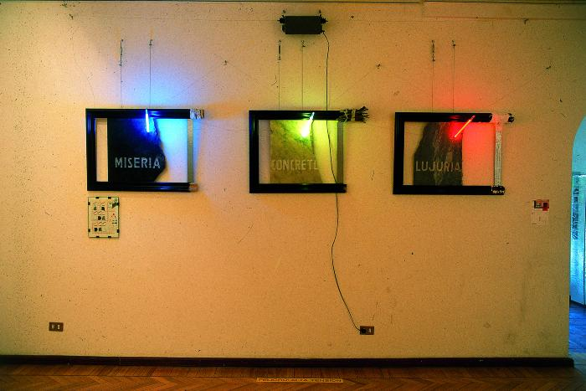
Tratado del Entendimiento Humano (GD-O-0087)
Tríptico compuesto por 3 marcos de moldura negra, 3 placas de mármol negro, gris y blanco grabados en bajorelieve (al modo de las lápidas) con las palabras MISERIA, CONCRETO Y LUJURIA. Cada una atravesada, por una línea recta de tubo de vidrio inyectado con gas neón, en tubo revestido internamente con fósforo y gas neón y con tubo de vidrio inyectado con gas argón, respectivamente. transformador, pantone.

Slide 4

Trabajos de mesa o delirio del envasamiento (GD-D-00056)

Slide 5
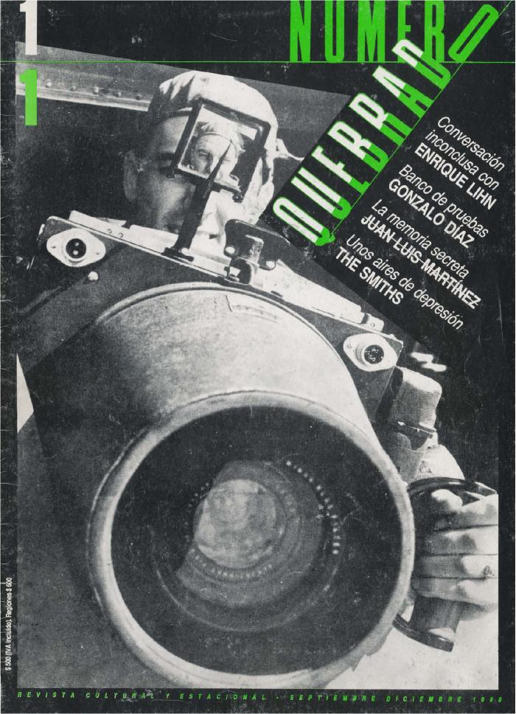
Revista Número Quebrado 1/1 (GD-D-00078)

Slide 6
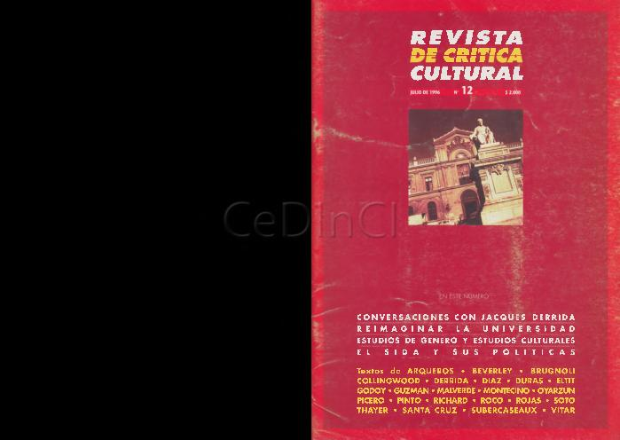
Revista de Crítica Cultural. Número 12 (GD-D-00160)

Slide 7
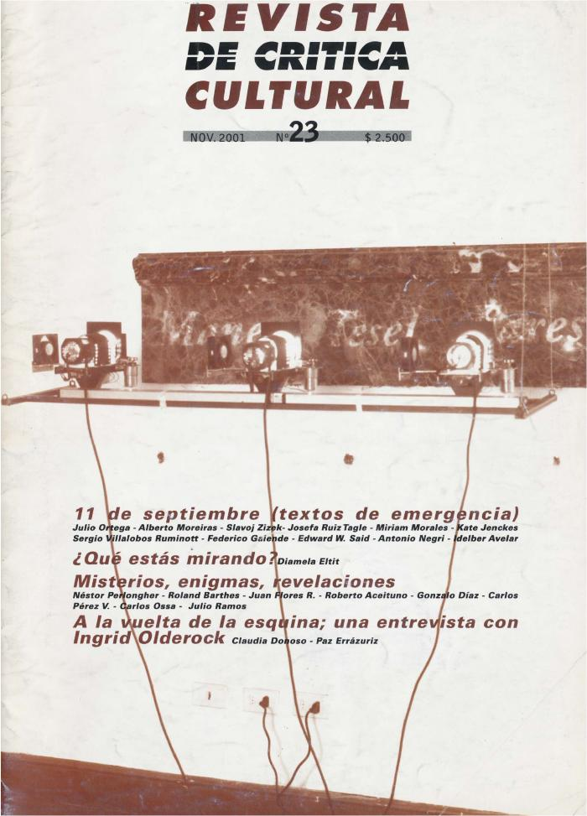
Revista de Crítica Cultural N° 23 (GD-D-00202)

Slide 8

Revista de Crítica Cultural Nº 22 (GD-D-00203)

Slide 9
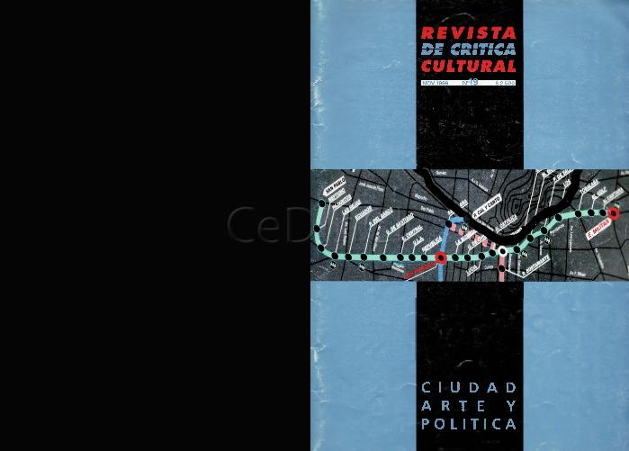
Revista de Crítica Cultural Nº 19 (GD-D-00190)

Slide 10
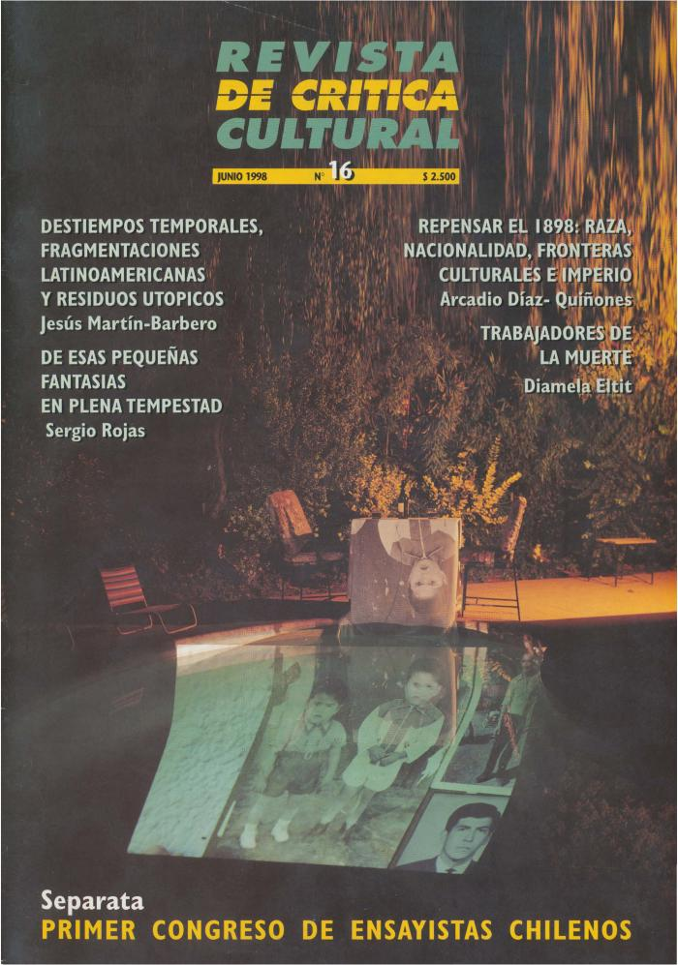
Revista de Crítica Cultural Nº 16 (GD-D-00179)

Slide 11
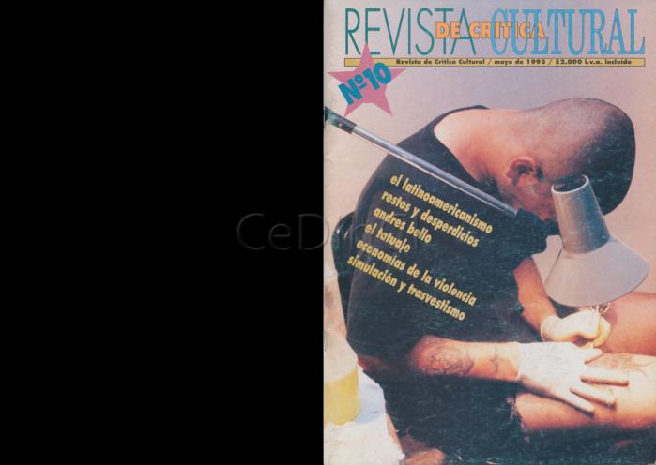
Revista de Crítica Cultural Nº 10 (GD-D-00151)

Slide 12
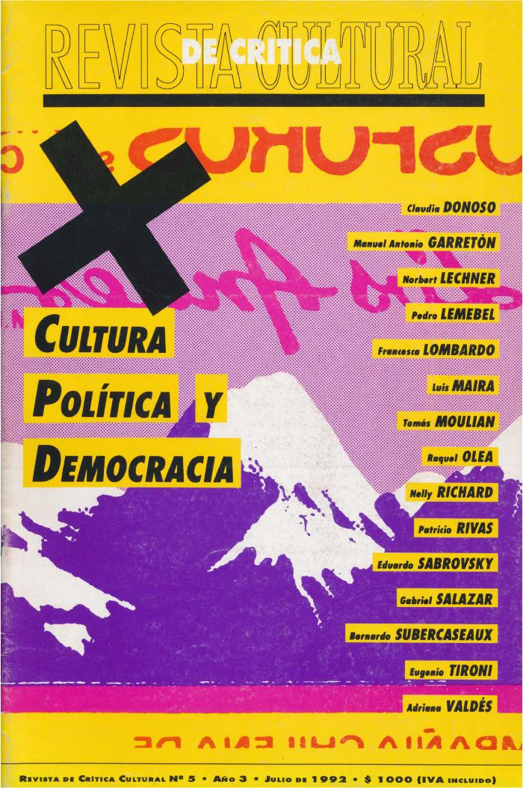
Revista de Crítica Cultural Nº 5 (GD-D-00111)

Slide 13

Revista de Crítica Cultural Nº 8 (GD-D-00138)

Slide 14
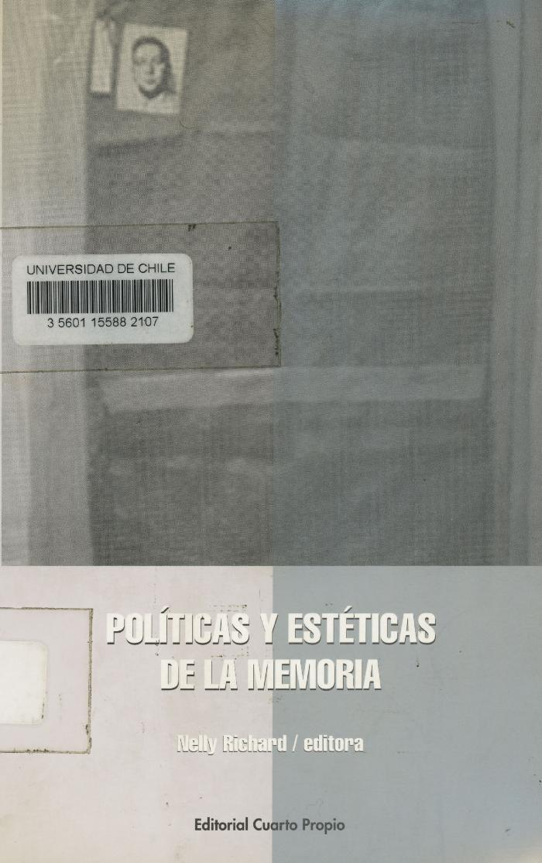
Políticas y estéticas de la memoria (GD-D-00193)

Slide 15
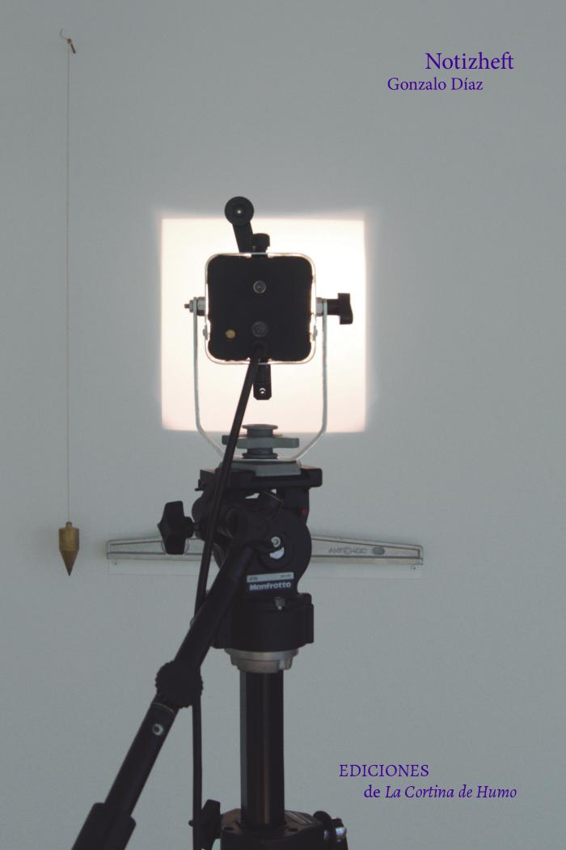
Notizsheft (GD-D-00315)

Slide 16
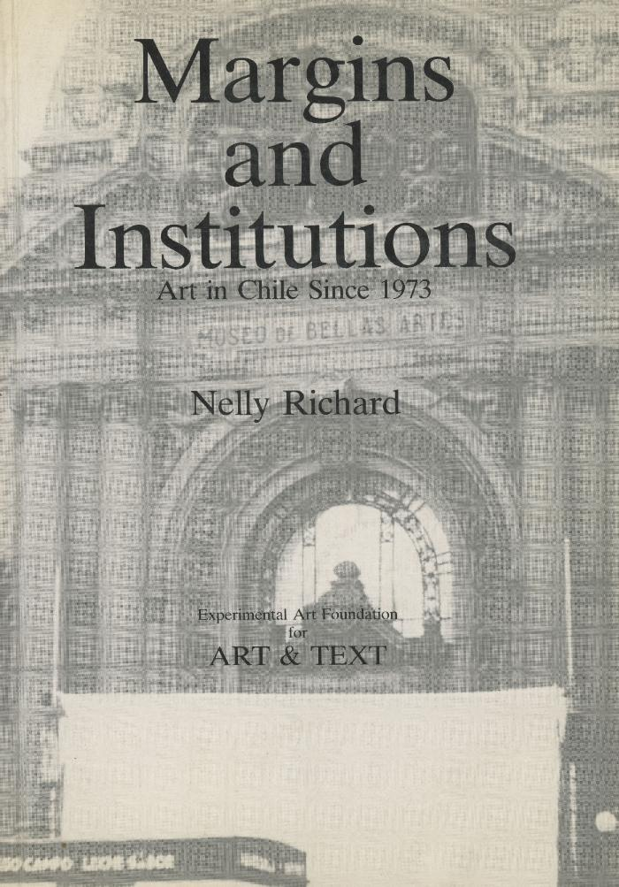
Margins and Institutions. Art in Chile since 1973 (GD-D-00058)

Slide 17
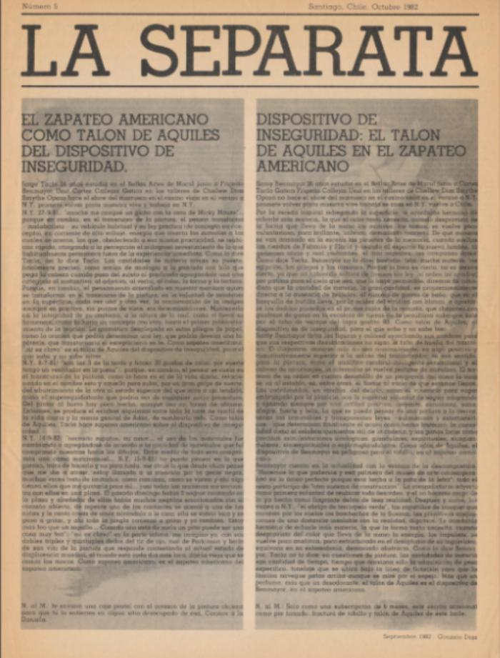
La Separata N°5 (GD-D-00317)

Slide 18
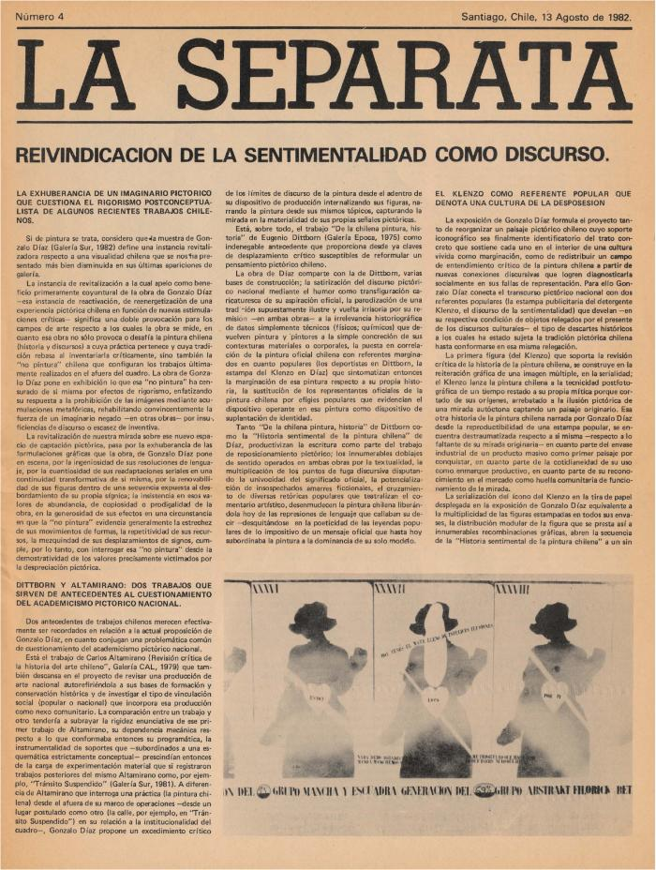
La Separata N°4 (GD-D-00022)

Slide 19
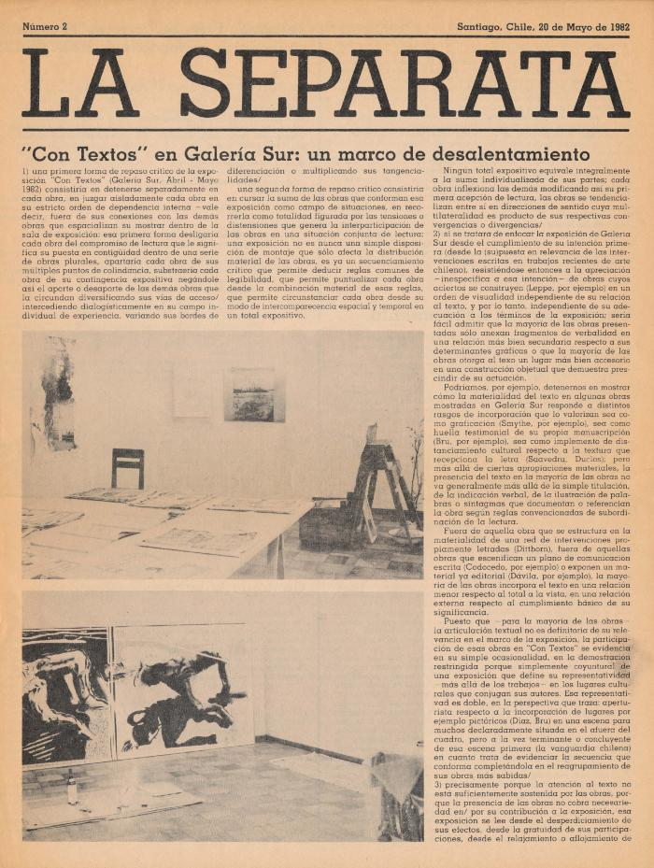
La Separata Nº 2 (GD-D-00014)

Slide 20
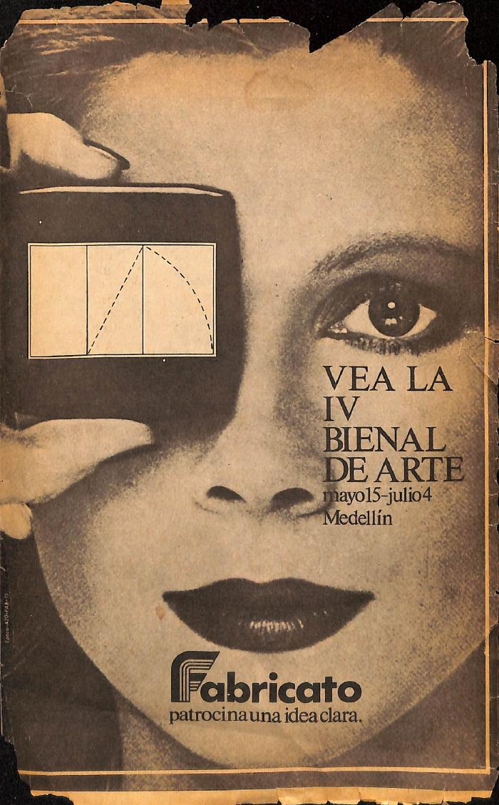
IV Bienal de Medellín (GD-D-00013)

Slide 21
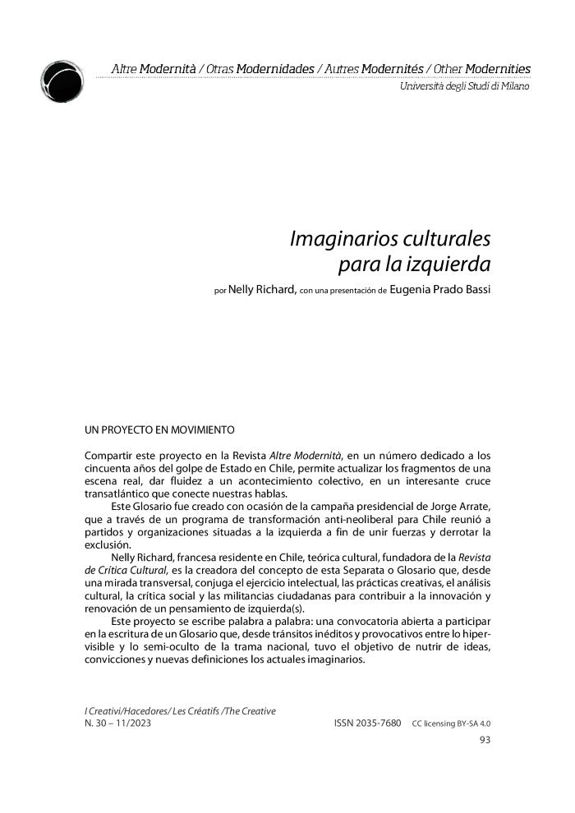
Imaginarios culturales para la izquierda por Nelly Richard, con una presentación de Eugenia Prado Bassi (GD-D-00329)

Slide 22
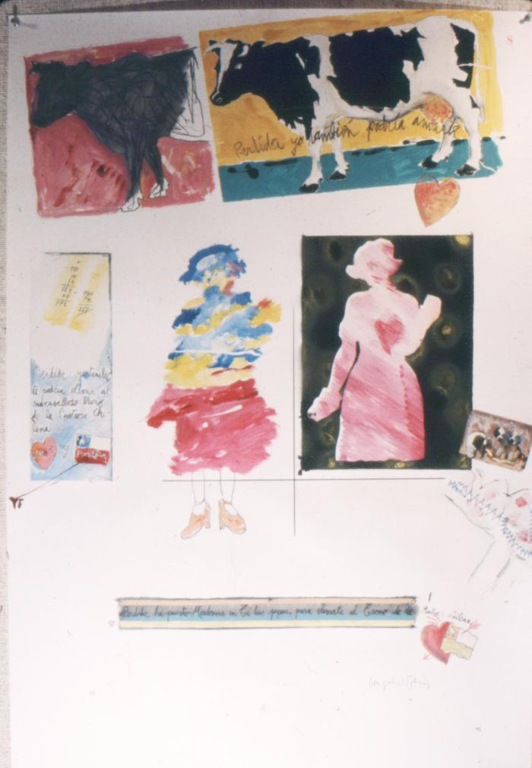
Historia Sentimental de la Pintura Chilena, Lámina 8 (GD-O-0045)
Composición rectangular con orientación vertical. En la parte superior tiene dos vacas, la segunda completa. Bajo ellas, dos repeticiones de una figura femenina con sombrero de holandesa, la primera coloreada con tonos azul, amarillo y rojo. Mientras que la ultima silueta esta enmarcada en un rectángulo negro y la silueta femenina antes mencionada esta de color fucsia. En la base de la composición lleva la frase: Perdida yo también podría amarte Perdida.

Slide 23
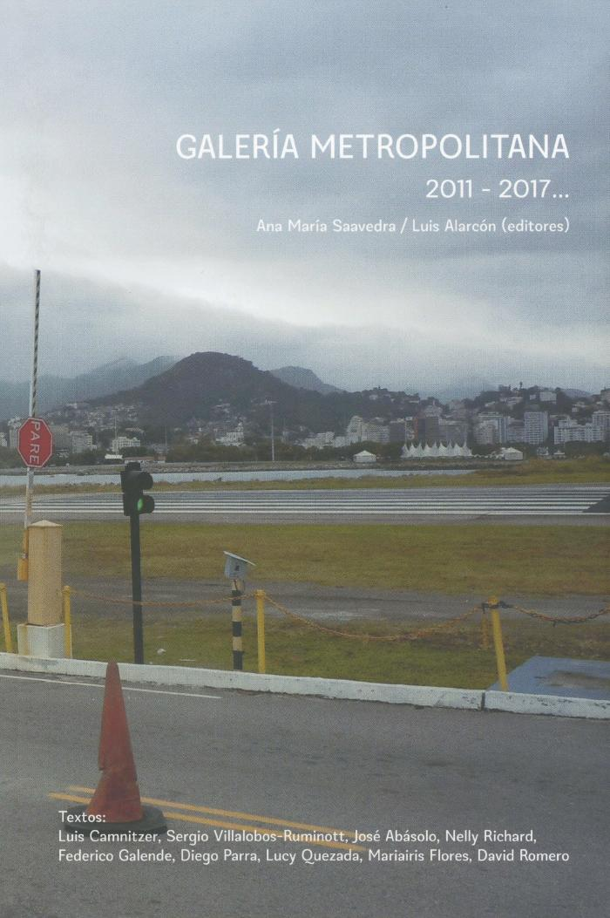
Galería Metropolitana 2011-2017... (GD-D-00296)

Slide 24
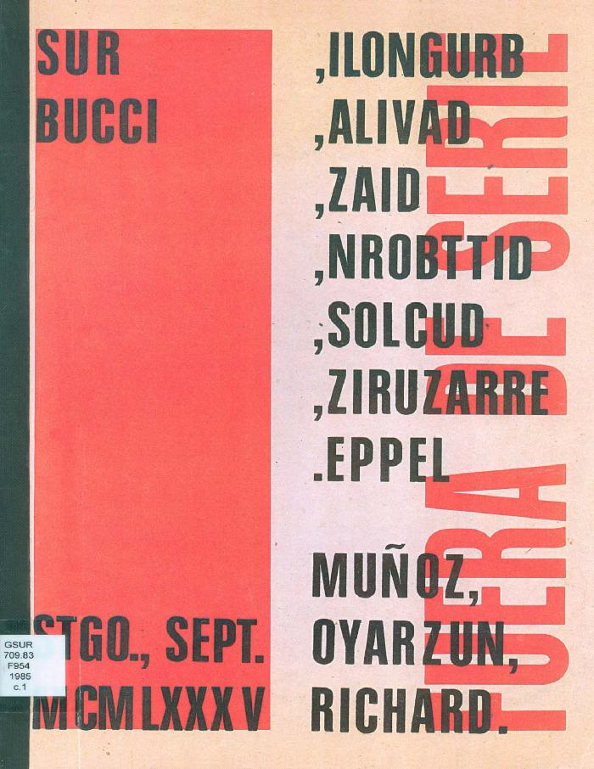
Fuera de Serie (GD-D-00051)

Slide 25
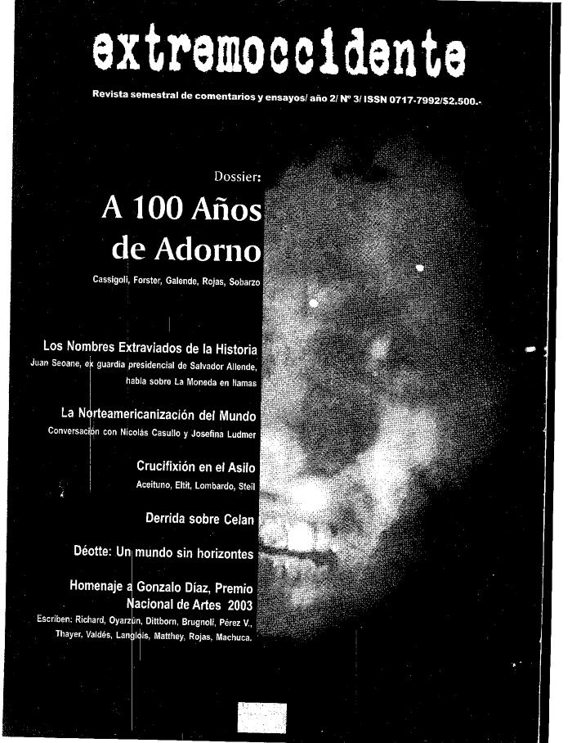
Extremoccidente Nº 3 (GD-D-00210)

Slide 26
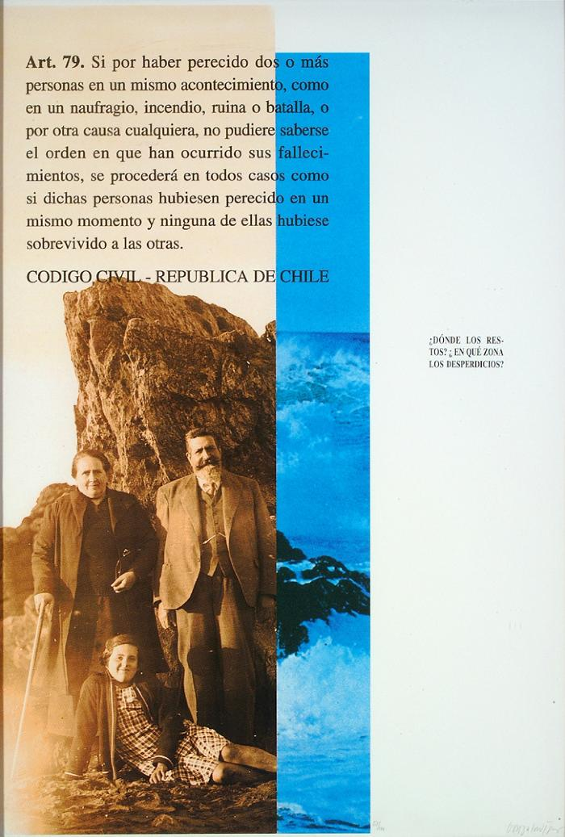
¿Dónde los restos? ¿En qué zona los desperdicios? (GD-O-0133)
Fotografía de un grupo de tres personas, dos de pie y una sentada sobre la arena, delante de una roca. Al lado derecho se observa un recuadro con imagen en tonos azules del mar, unas rocas y el cielo. En la parte superior de la obra, sobre la roca, de despliega el texto del Artículo 79 del Código Civil. Al costado derecho se lee en letras negras una frase interrogativa.

Slide 27
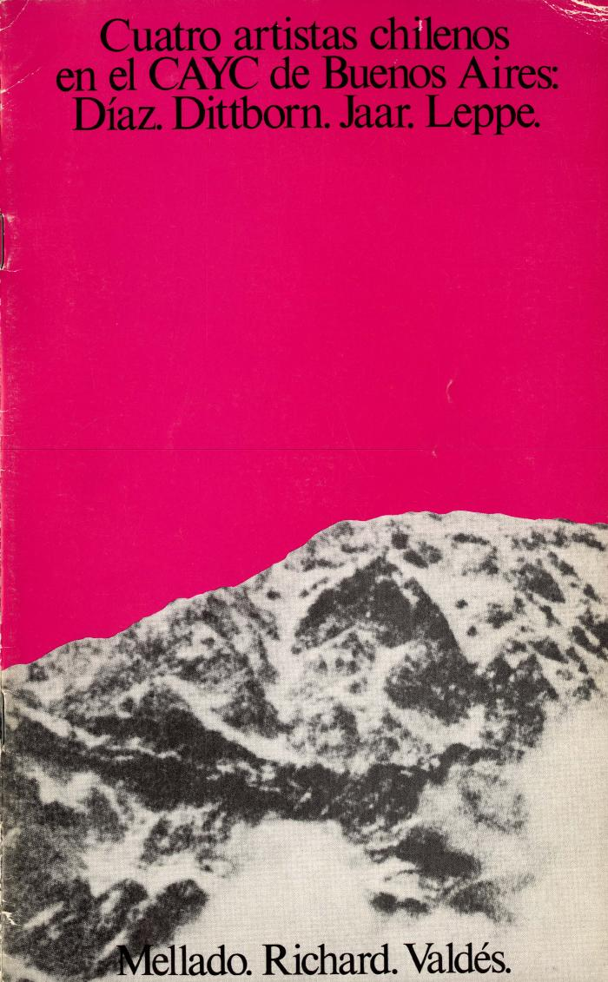
Cuatro Artistas Chilenos en el CAYC de Buenos Aires: Díaz, Dittborn, Jaar, Leppe (GD-D-00049)

Slide 28
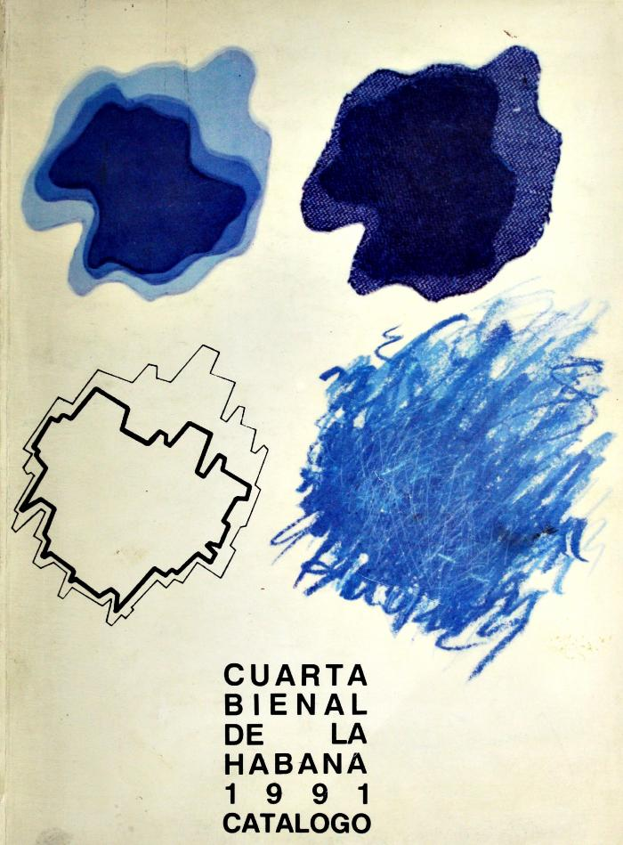
Cuarta Bienal de La Habana 1991 Catálogo (GD-D-00107)

Slide 29
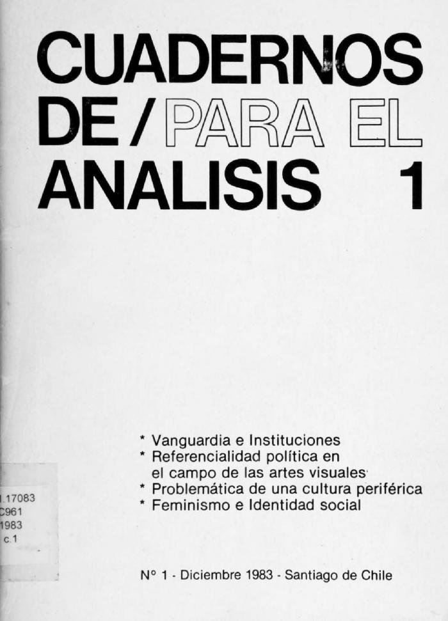
Cuadernos de/para el análisis 1 (GD-D-00033)

Slide 30

CHILE VIVE (GD-D-00063)

Slide 31
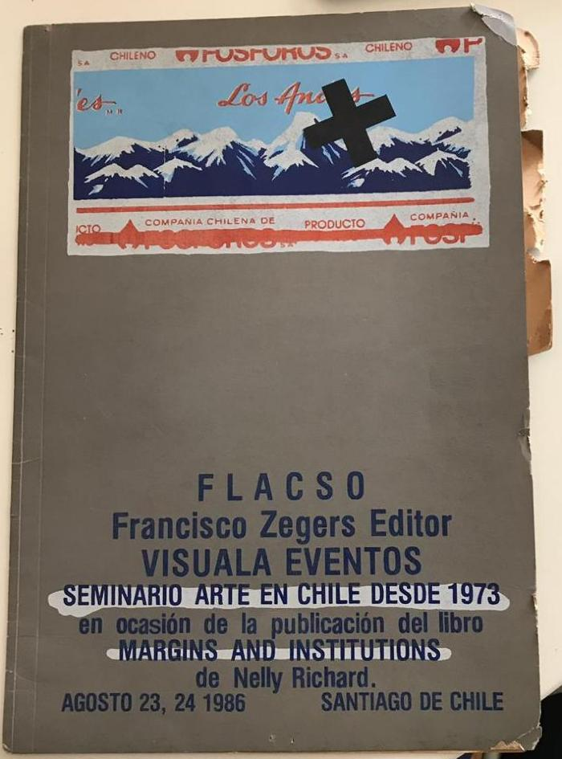
Carpeta Visuala Eventos - FLACSO (GD-O-0081)
Carpeta de fondo tono gris con letras imprenta en tono azul, en la parte superior tiene una etiqueta de fosforos chilenos con la cordillera de los andes intervenida con una cruz de tono negro.

Slide 32
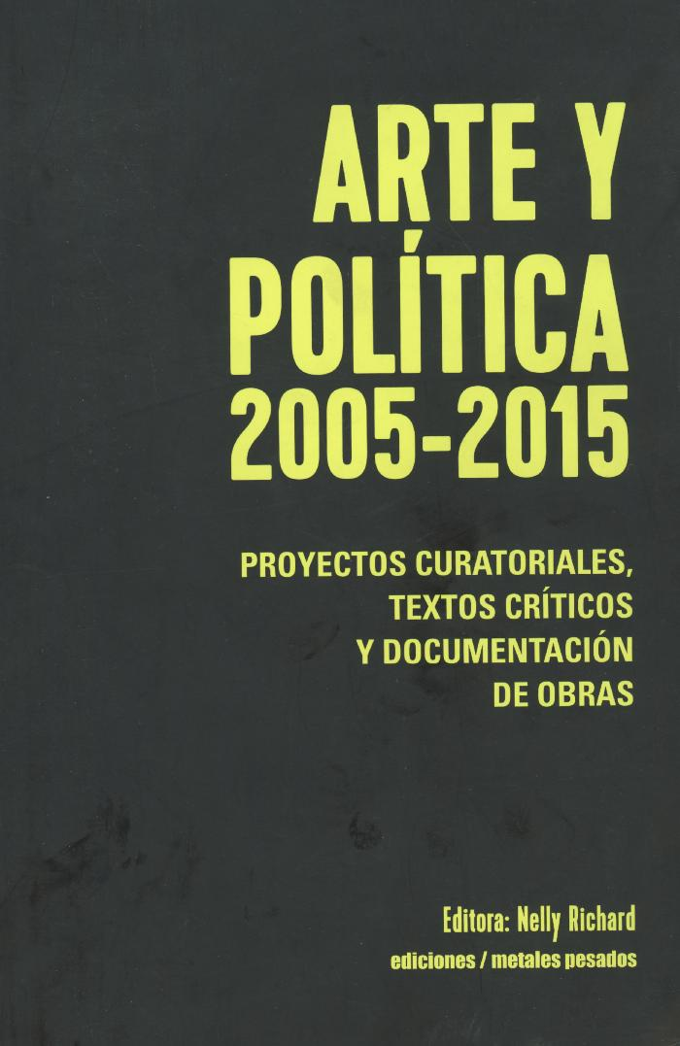
Arte y Política 2005 - 2015 (GD-D-00297)

Slide 33
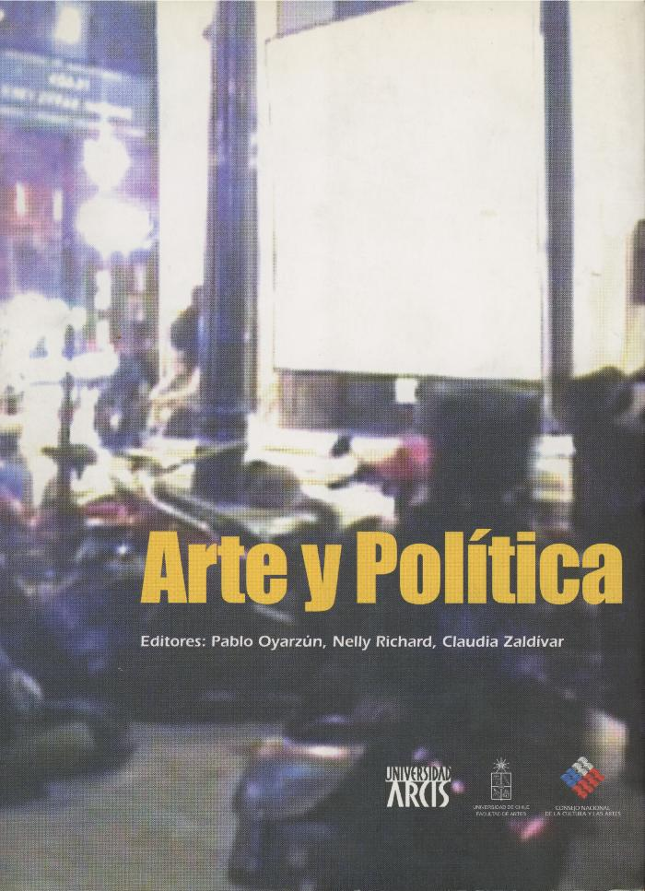
Arte y Política (GD-D-00225)

Slide 34
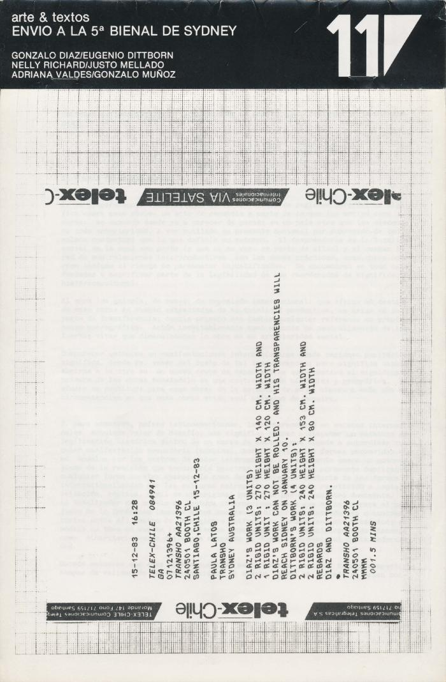
Arte & Textos. Envío a la 5ª Bienal de Sydney. Gonzalo Díaz/Eugenio Dittborn (GD-D-00034)

Slide 35
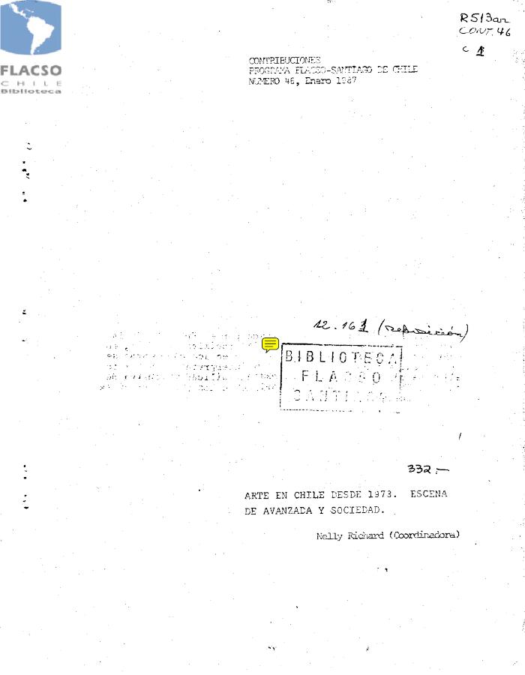
Arte en Chile desde 1973. Escena de Avanzada y Sociedad. (GD-D-00060)

